Slide 1
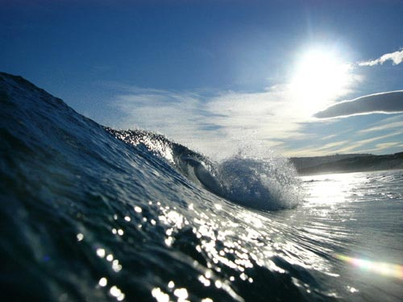
Atividade de Água
Outubro/2020

Slide 2
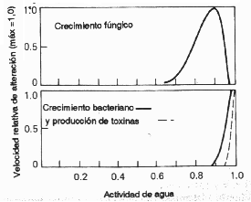
D) Alterações microbiológicas dos alimentos

Slide 3
D) Alterações microbiológicas dos alimentos
Valores mínimos de Aw para crescimento
Microrganismo | Aw mínima
Bactérias | 0,88-0,91
Leveduras | 0,88
Fungos | 0,80
Bactérias Halófilas (NaCl) | 0,75
Fungos Xerotolerantes (água) | 0,71
Fungos Xerófilos e leveduras osmóticas | 0,60-0,62

Slide 4
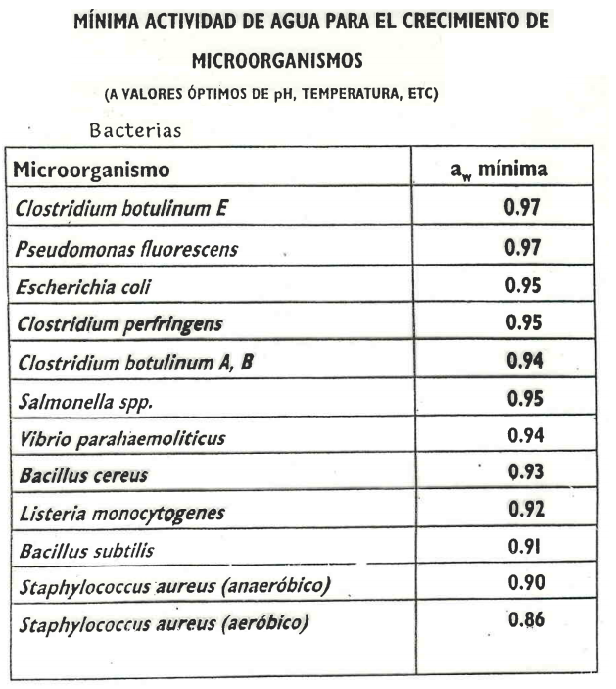

Slide 5
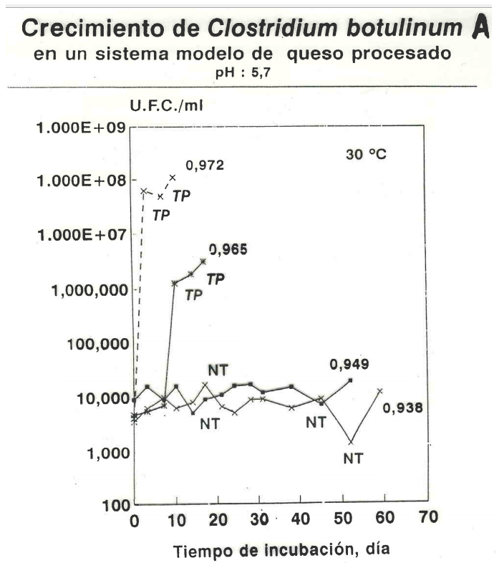

Slide 6
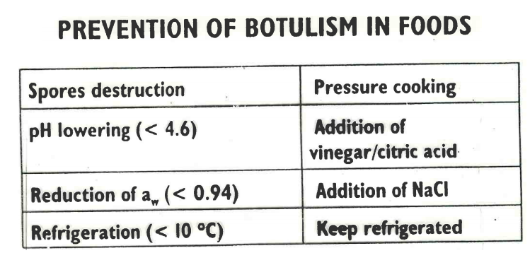

Slide 7
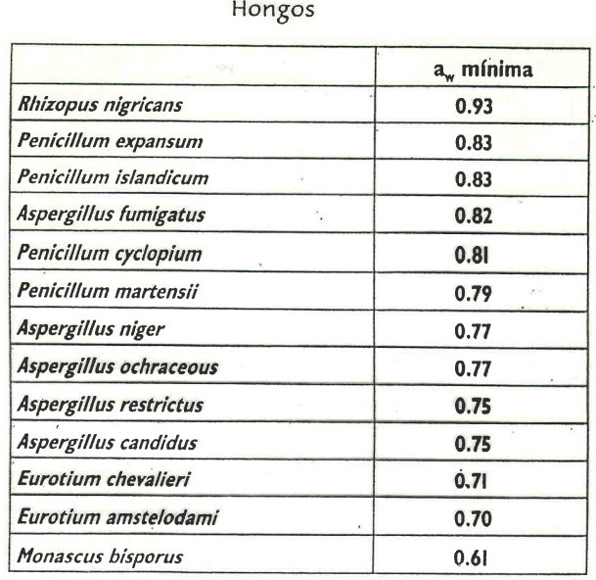

Slide 8
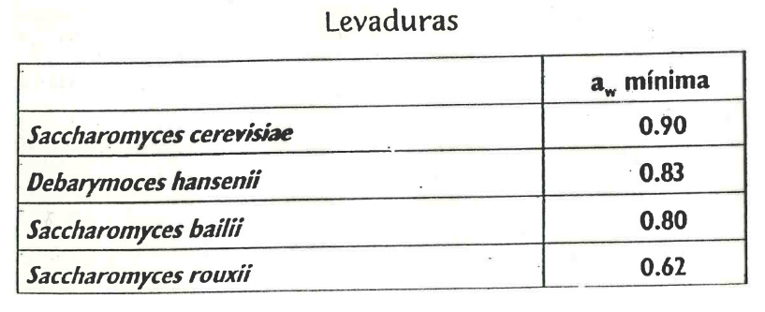

Slide 9
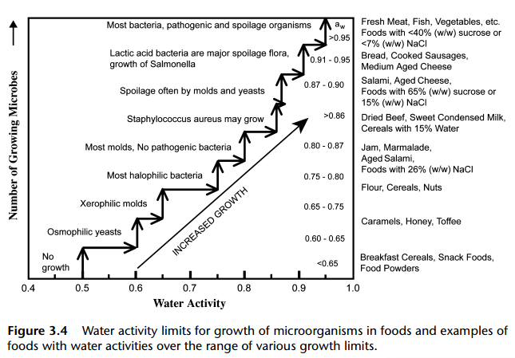

Slide 10
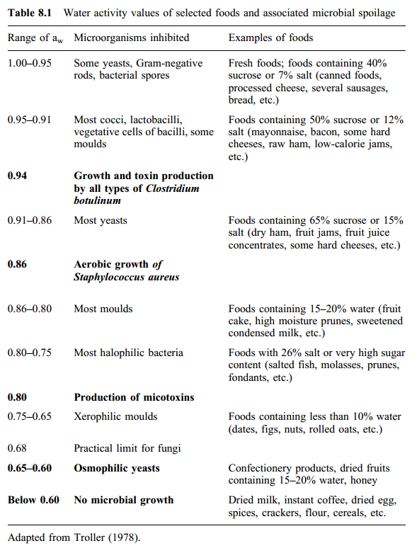
Tabela 1: Atividade de água de alguns alimentos e suscetibilidade à deterioração.

Slide 11
Umidade de Alarme (“Alarm Water”) Aw = 0,70 → Iminência de deterioração microbiana
Alimento | Umidade (%)
Grãos de cereais | 4 - 9
Leite em pó | 7 – 10
Cacau em pó | 7 – 10
Ovo integral desidratado | 10 – 11
Leite desnatado em pó | 10 - 15
Carne magra desidratada | 10 - 15
Arroz e sementes leguminosas | 12 - 15
Hortaliças desidratadas | 13 – 22
Sopas desidratadas | 13 – 21
Frutas desidratadas | 18 - 25

Slide 12
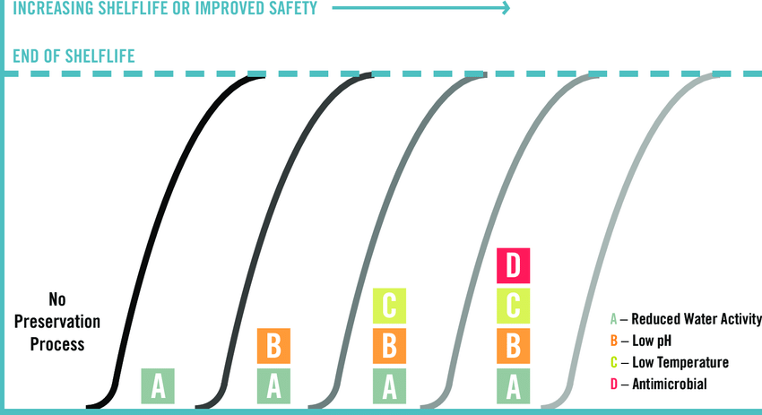
Aw na “Hurdle technology”

Slide 13
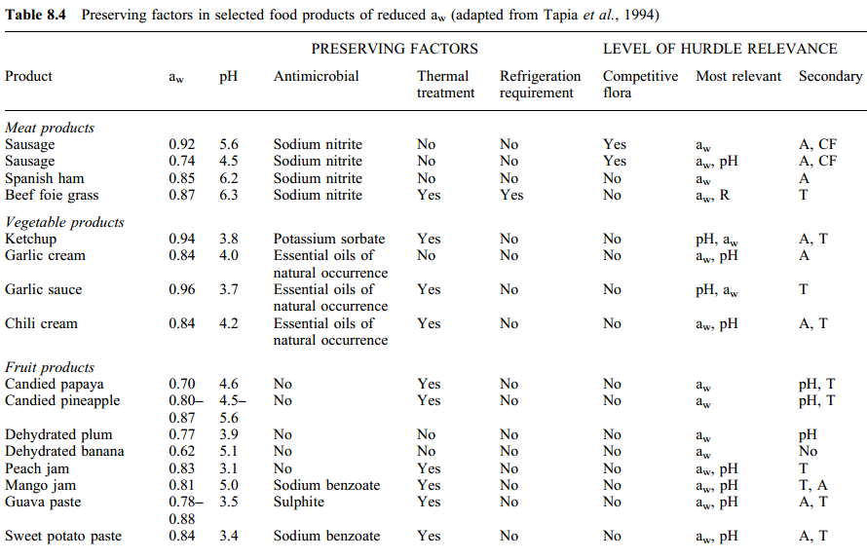
Aw na “Hurdle technology”

Slide 14
Aw na “Hurdle technology”

Slide 15
Aw na “Hurdle technology”

Slide 16
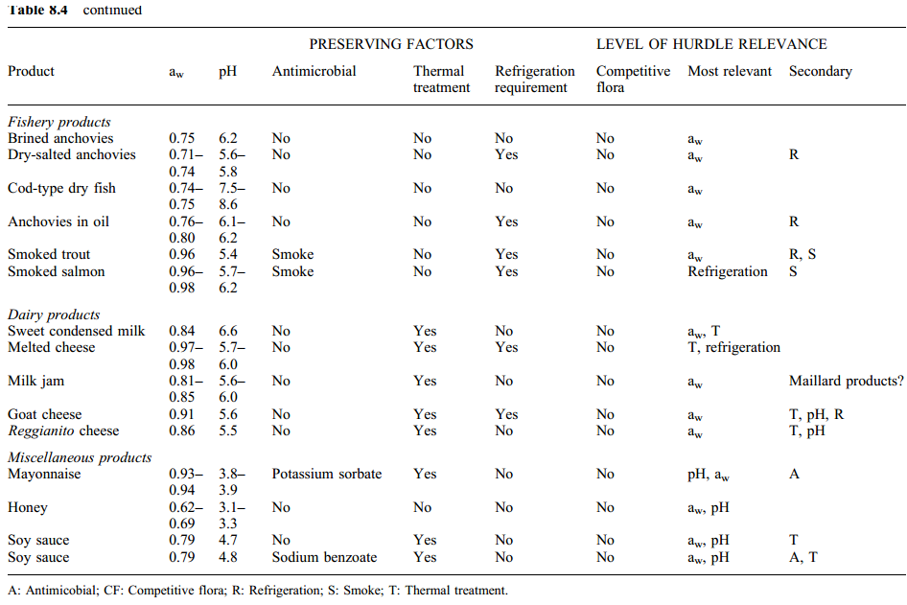

Slide 17
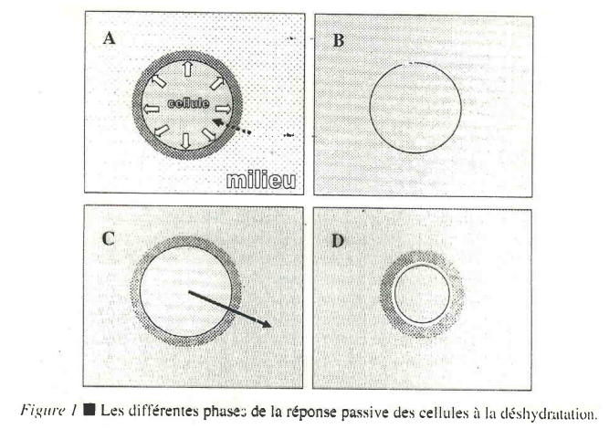
Como a Aw afeta os m.o.s.?

Slide 18
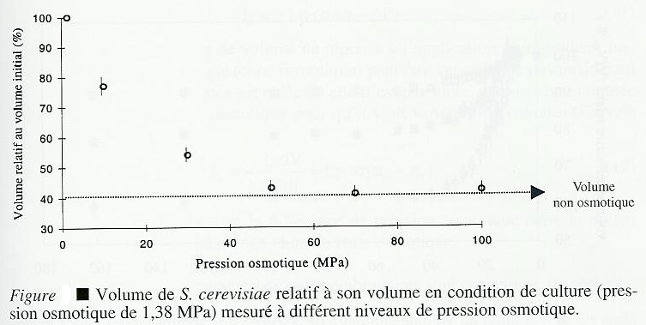

Slide 19
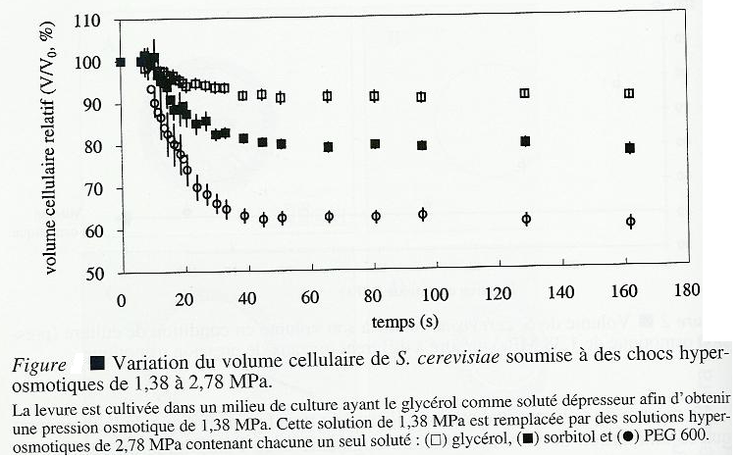

Slide 22
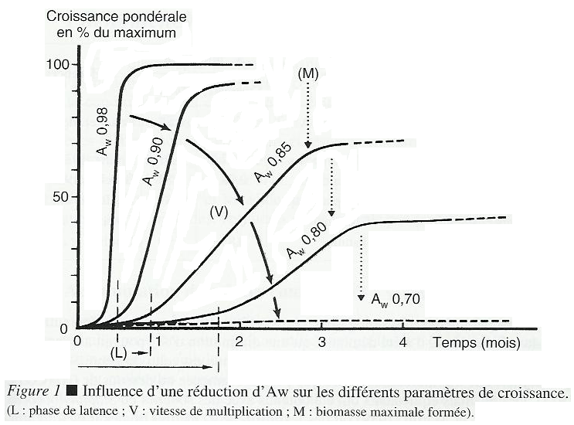

Slide 26
Muito obrigado pela atenção! Até a próxima semana

